Slide 1
Solución para resolver un problema medioambiental
A01177358 - Angel Luna
A01283503 - César Viera
A01251430 - Pedro Carrasco
A01232534- Paulina Lechuga
A00827038 - Fernando Doddoli
A00827055 - Mauricio Zambrano

Slide 2
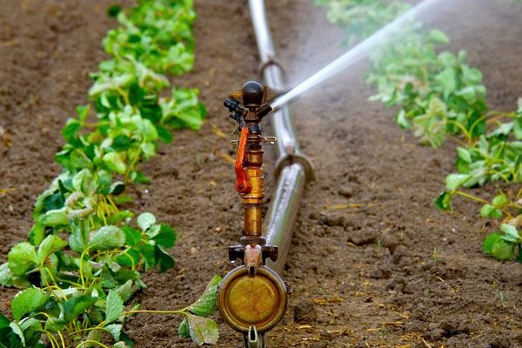
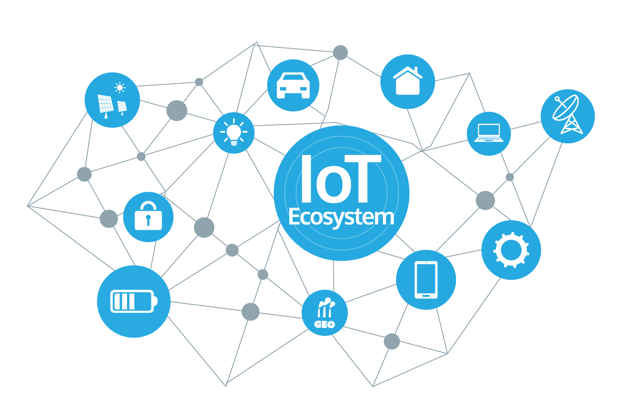
Problemática
Actualmente cerca del 60% del agua que se usa en la agricultura se desperdicia. En efecto, existe una gran ineficiencia en el uso de agua en este sector.

Slide 3
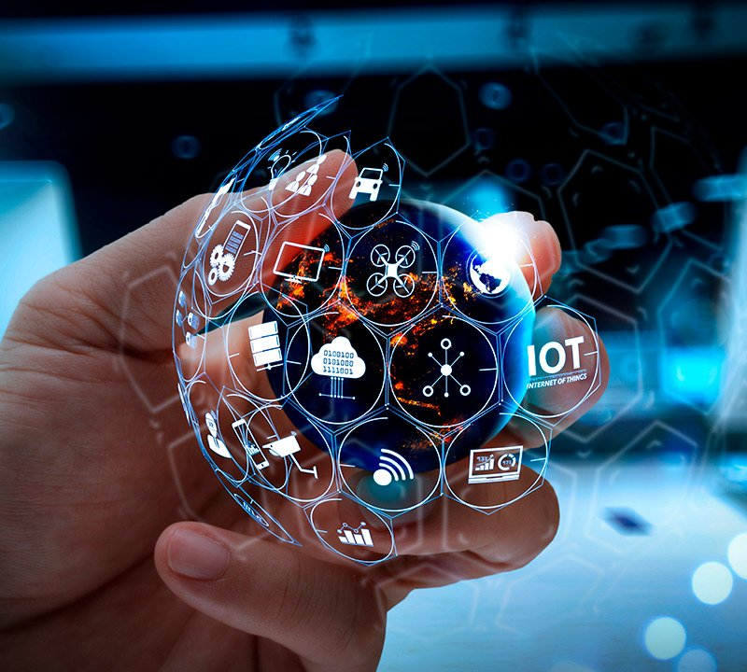
Soluciones
Nuestra solución se dividirá en dos secciones con el fin de optimizar de una forma completa.
Esto son:
Área de tecnología (la cual incluye IoT)
Sistema de riego por goteo.

Slide 4
Solución de IoT
1
Implementar un sistema que incluya tecnologías de vanguardia como internet de las cosas
para optimizar el uso de agua en campos agrícolas. Este sistema utilizará sensores de
humedad para medir la humedad de la tierra y así determinar si es necesario regar mediante
un actuador que recibirá una instrucción gracias a la información generada por el sensor.

Slide 5
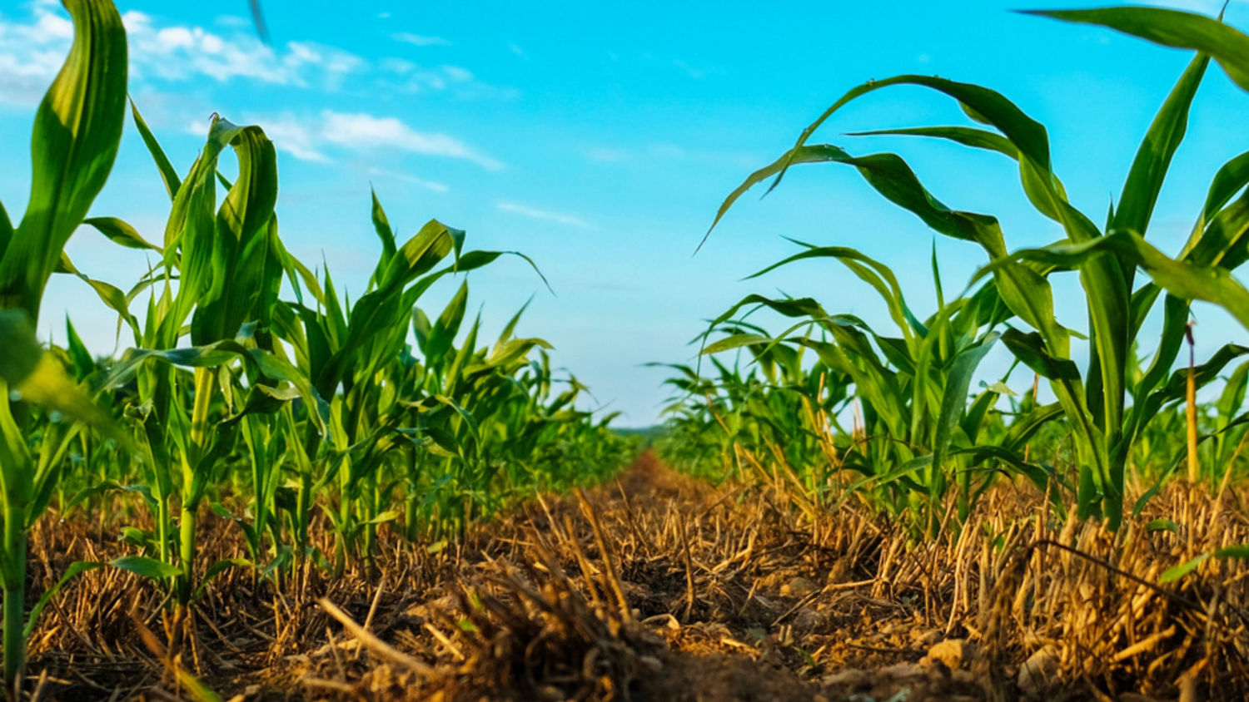
Solución Sistema de Riego
2
El sistema de riego que implementaremos será por goteo, ya que este reduce hasta 50 % el
consumo de agua en los cultivos de maíz, sorgo, trigo y cebada en comparación con el riego
rodado por multi compuertas.

Slide 6
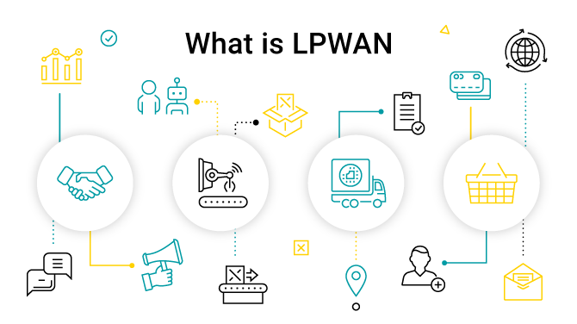
Tipo de Red
Requerimos de una red LPWAN para nuestra solución, esta es una red de baja potencia pero de largo alcance. Nos es útil porque el tamaño de los datos que enviaremos es muy pequeño y además, la frecuencia en la que nuestro dispositivo enviará datos también es baja. Además de ser de bajo consumo energético, es ideal para cubrir grandes áreas como el caso de campos agrícolas.

Slide 7
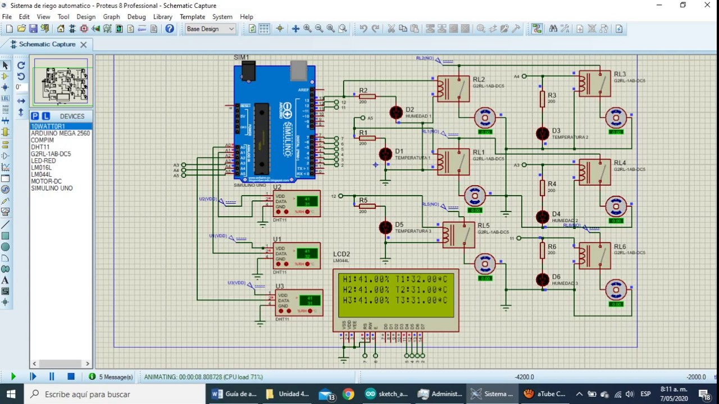
Python y Proteus
Se utilizarán Python y Proteus para intercambiar información a través de un tópico. Proteus detectará las señales eléctricas y mandará la información sobre la humedad a Python a través de un tópico específico.

Slide 8
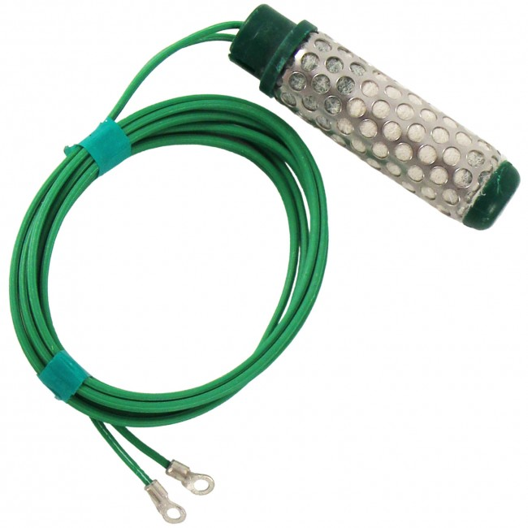
Sensores
Se utilizarán sensores de humedad, para así poder comparar los valores de humedad reportados por el sensor con los valores ideales y meta que establecemos. Al poder comparar el valor reportado con el requerido, podemos determinar si estamos desperdiciando agua o no utilizamos la suficiente.

Slide 9
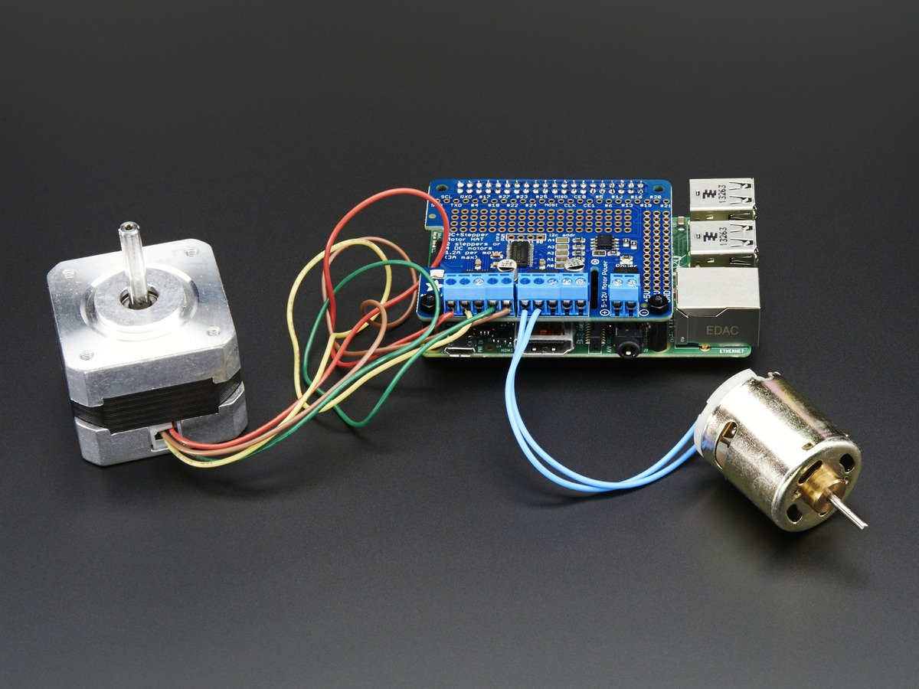
Actuadores
El microcontrolador recibe información del sensor y envía comandos al actuador a través de señales eléctricas. Estas señales activan el código de programación, permitiendo el control del sistema de riego mediante un relé para abrir y cerrar la electroválvula y la electrobomba. (Ascencios et al., 2020)

Slide 10
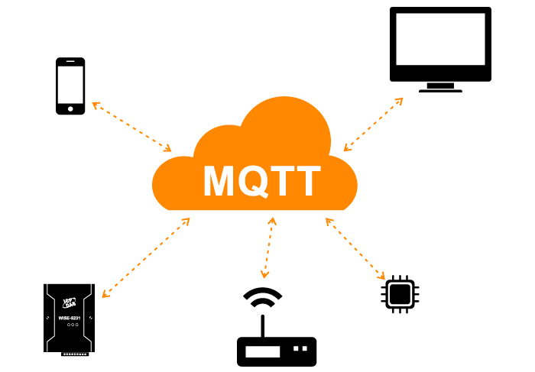
MQTT
El MQTT es un protocolo de comunicación para el internet de las cosas. Significa “Message Queuing Telemetry Transport”. Los sensores de humedad mandaran información mediante MQTT a un servidor para que nosotros podamos observar los cambios en la tierra. Asimismo sabremos cuando es el momento en el que se activan los actuadores.

Slide 11
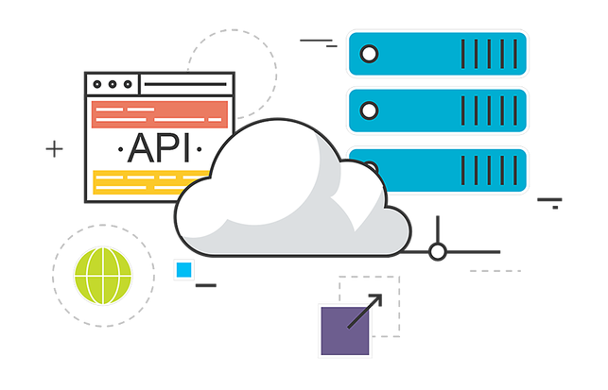
Base de Datos
El servidor estará conectado a una API, para que la información de los sensores se está guardando en una base de datos mediante un protocolo http. El objetivo de tener información sobre los sensores en la base de datos es generar gráficos del progreso de nuestra solución e indicadores de valor.

Slide 12
Bibliografía
Morán, J. (2018, May 21). Uso eficiente DEL AGUA en la Agricultura sostenible (i).
Retrieved May 07, 2021, from
https://www.eleconomista.com.mx/opinion/Uso-eficiente-del-agua-en-la-agricultura-sostenibl
e-I-20180521-0096.html
Ascencios, David, Meza, Karem, Lluen, Jeisson, & Simon, George. (2020). Calibración, validación y automatización del sistema de riego por goteo subterráneo usando un microcontrolador Arduino. Revista de Investigaciones Altoandinas, 22(1), 95-105. https://dx.doi.org/10.18271/ria.2020.540

